Slide 1
MODELISATION
UML
Généralités
Prof. Mostafa Ezziyyani
Faculté des Sciences et Techniques de Tanger
Département Génie Informatique

Slide 2

  Les méthodes d’analyse
    Historique
    Pourquoi une méthode
    Les cycles de vie
  Pourquoi UML ?
    Qu’est-ce qu’ UML
    Le cycle itératif et incrémental
    L'approche objet : rappels
  Les diagrammes UML – 1ère partie
    Diagramme de classes, objets
    Diagramme des cas d'utilisation
    Diagramme de séquence
  Les diagrammes UML – 2ère partie
    Diagramme de collaboration
    Diagramme d'états – transition
    Diagramme d’activité
  Les diagrammes UML – 3ère partie
    Diagramme de composants
    Diagramme de déploiement

Slide 3
Les méthodes d’analyse
Année 70 : méthodes hiérarchiques
(sadt, yourdon, programmation structurée)
approche fonctionnelle, orientée ‘traitements’
Année 80 : méthodes systémiques
(Merise, Axial, ….)
approche Système d’information,
traitements et données, mais séparés
Année 90 : méthodes ‘objet’
(basées sur UML, ….)
approche objet,
encapsulation données et traitements

Slide 4
Pourquoi une méthode d’analyse
Pour améliorer le tryptique
Qualité + Coûts + Délais
Pourquoi ?
Evolution des spécifications.
Inadéquation aux besoins initiaux
Mauvaises performances
Applications impossibles à maintenir (mal concues, mal développées, mal documentées)
Gestion des risques (conflits d’équipes, livraisons chaotiques…)
Complexité et évolution des technologies
Notes:
Notes :
……………………………………………………………………………………………………………………………………………………………………………………………………………………………………………………………………………………………………………………………………………………………………………………………………………………………………………………………………………………………………………………………………………………………………………………………………………………………………………………………………………………………………………………………………………………………………………………………………………………………………………………………………………………………………………………………………………………………………………………………………………………………………………………………………………………………………………………………………………………………………………………………………

Slide 5
Les méthodes sont basées sur deux aspects :
Des modèles
Pour représenter la réalité,
Pour avoir un langage commun (client, analyste, programmeur)
Une démarche
Pour décomposer et découper le système, (ce qui permet de réduire la complexité, répartir le travail, et faciliter la réutilisabilité des sous-systèmes)
Pour faciliter l’organisation, le pilotage et le suivi du projet

Slide 6
Cycle en cascade
Schéma directeur
Plan de développement à moyen terme des systèmes d’informations
Etude préalable
Dossier de choix avec proposition et évaluation de n solutions
Etude détaillée
Spécifications fonctionnelles complètes futur S.I. (vue utilisateur)
Spécifications techniques complètes du futur S.I. (vue info.) pour la réalisation
Etude technique
Réalisation logicielle
Bases de données générées Programmes réalisés et testés
Mise en service
Application informatique installée
dans la nouvelle organisation
Rectification des anomalies
Améliorations
Evolutions
Maintenance
Notes:
Notes :
Dans le cycle en cascade, les problèmes apparaissent très tard:
Au moment de la réalisation : zones manquantes, impossibilité de mettre en place une règle de gestion
Au moment de l’intégration : incohérence dans l’étude
Pire, au moment de la recette par l’utilisateur, le client
D’où rejet de tout ou partie du produit.
Les organisations évoluent, les règles de gestion changent durant le temps séparant l’étude de la recette et le développement de l’application ne donne pas de souplesse de réaction.
Il est difficile à un développeur de tout connaître.
Et bien souvent les développeurs qui ont écrits les premiers programmes ne sont plus là.
Le client/utilisateur souhaite :
de la flexibilité car il lui est difficile de tout prévoir lors de la phase d’étude.
La prise en compte de ses demandes dont le nombre croît sans cesse

Slide 7
Cycle en V
Etude préalable
Validation des besoins
Etude détaillée
Validation fonctionnelle
Etude technique
Tests d’intégration
Réalisation logicielle
Notes:
Notes :
Dans le cycle en cascade, les problèmes apparaissent très tard:
Au moment de la réalisation : zones manquantes, impossibilité de mettre en place une règle de gestion
Au moment de l’intégration : incohérence dans l’étude
Pire, au moment de la recette par l’utilisateur, le client
D’où rejet de tout ou partie du produit.
Les organisations évoluent, les règles de gestion changent durant le temps séparant l’étude de la recette et le développement de l’application ne donne pas de souplesse de réaction.
Il est difficile à un développeur de tout connaître.
Et bien souvent les développeurs qui ont écrits les premiers programmes ne sont plus là.
Le client/utilisateur souhaite :
de la flexibilité car il lui est difficile de tout prévoir lors de la phase d’étude.
La prise en compte de ses demandes dont le nombre croît sans cesse

Slide 8
Cycle en spirale
Evaluation 2
Evaluation
Prototype 1
Prototype 2
Spécifs
Spécifs 2

Slide 9
Rappels sur les concepts Objet
Encapsulation des données et des comportements
Des classes et des instances
L’abstraction : accès public, privé ou d’implémentation
L’héritage ou la généralisation
Le polymorphisme

Slide 10
Qu’est ce que UML?
UML = Unified Modeling Language
UML est le langage standard pour visualiser, spécifier, construire, et documenter des produits d’un système dont le logiciel est prépondérant.
Il peut être utilisé avec tous les processus, à travers le cycle de vie de développement, et avec différentes technologies d’implémentation.
Notes:
Notes :
……………………………………………………………………………………………………………………………………………………………………………………………………………………………………………………………………………………………………………………………………………………………………………………………………………………………………………………………………………………………………………………………………………………………………………………………………………………………………………………………………………………………………………………………………………………………………………………………………………………………………………………………………………………………………………………………………………………………………………………………………………………………………………………………………………………………………………………………………………………………………………………………………

Slide 11
Historique d’UML
UML 1.3
Version finalisée en décembre 1999
Standardisation OMG
Novembre 1997
UML 1.1
Janvier 1997
UML 1.0
Juillet 1996
UML 0.9
UML 0.8
Octobre 1995
Booch 93
OMT - 2
Booch 91
Grady Booch
OMT - 1
Jim Rumbaugh
OOSE
Ivar Jacobson
Notes:
Notes :
……………………………………………………………………………………………………………………………………………………………………………………………………………………………………………………………………………………………………………………………………………………………………………………………………………………………………………………………………………………………………………………………………………………………………………………………………………………………………………………………………………………………………………………………………………………………………………………………………………………………………………………………………………………………………………………………………………………………………………………………………………………………………………………………………………………………………………………………………………………………………………………………………

Slide 12
Cycle itératif
Etude d’opportunité. Non itérative
- Exigences et intentions d’acteurs
Diagramme de use case
Description de haut niveau des use case
Inception ~5%
Phases iteratives du projet. Les itérations doivent être courtes (4 – 8 s)
Elaboration ~20%
Analysis
- Description de bas niveau des use case
- Diagramme de classe d’analyse
Diagramme de séquence
Contrats d’opérations
Design
- Diagrammes de collaboration
- Diagrammes d’état
- Diagrammes de classe de conception
Construction ~65%
Implementation
- définition des classes
définition des méthodes
codage et tests
Release interne
  - Beta tests
    Release (finale)
Transition ~10%

Slide 13
Les diagrammes UML
Nous distinguerons deux catégories :
Statique :
  Diagramme des cas d’utilisation
  Diagramme objets
  Diagramme de classes
  Diagramme des composants
  Diagramme de déploiement
Dynamique :
  Diagramme de séquences
  Diagramme de collaboration
  Diagramme d’états
  Diagramme d’activités

Slide 14
1- Introduction
UML: langage de modélisation
Méta-modèle UML
  définit la structure des modèles UML
  permet la description du modèle concerné par l’application.
  une notation UML avec des éléments de la notation extensibles à condition d’en définir la sémantique
Construction de modèles objets ou autres
Utilisation de la notation graphique
  une solution visuelle
  limite les ambiguïtés
  indépendance par rapport aux langages

Slide 15
Démarche de conception et d’analyse
Analyse du pb: processus unifié UP
  guidée par les besoins des utilisateurs du système
  centrée sur l'architecture logicielle
  itérative et incrémentale
Utilisation d’un langage de modélisation UML
  permet d'améliorer progressivement les méthodes de travail,
  préserve les modes de fonctionnement,
  boîte à outils
L’itération peut se faire à toutes les phases
  étude préalable
  construction
  tests et mise au point

Slide 16
Processus unifié
Langage de modélisation UML + Processus unifié UP
  UP: Processus de développement proposé par J-B-R
  Processus:
    Recensement des cas d’utilisation
    Construction de l’architecture du système dès le début
    avec
    Principe d’itérations et incrémentations
    Évaluation des risques à toutes les étapes
« on part des cas d’utilisations connus, on construit un premier modèle d’architecture; on complète et affine par itérations et incrémentations et on évalue par étape les risques pour faire les meilleurs choix »

Slide 17
Les utilisateurs décrivent les cas d’utilisation
  Recensement des besoins
    Description des composants ou objets
    Description des modes opératoires
  Recensement des contraintes
  Interactions entre les besoins et les contraintes
  Construction d’une architecture du système en adéquation
Progression de la construction en complétant et affinant l’étude
  Ajouts, compléments, détails des cas d’utilisation
  Description plus détaillée des composants
  Ajustement de l’architecture
Utilisation de maquettes et prototypes

Slide 18
Evaluation permanente du système en terme de bon choix : le bon produit, une bonne construction, le bon prix, les bonnes performances….
  Évolution
  Amélioration
  Validation ou rejet des solutions
  Objectif: minimiser les risques au fur et à mesure de la spirale de développement
UML

Slide 19
Phases du processus UP:
  Étude d’opportunité
    Mesures des risques
    Définitions des limites
    Construction d’une maquette des premiers cas d’utilisation
    Décision
  Réalisation
    Première version
    Proposition d’architecture, développements, tests
    Rentabilité: décision
    Puis processus incrémental et itératif jusqu’au produit final
  Mise en exploitation

Slide 20
Les activités dans les phases:
  Expression des besoins
  Analyse
  Conception
  Implémentation
  Tests
  « les activités sont celles des méthodes connues mais ces activités se déroulent selon les phases UP »
  RUP: Rational Unified Process.
  Version UP de la société Rational Software

Slide 21
3- les règles UML
Développement orienté objet
UML langage de modélisation
  Règles d’écriture et de représentation graphiques normalisées
  Neuf diagrammes (UML 2.1.2: 13 diagrammes )
Méta-modèle des concepts et notations des diagrammes
  Construire les outils de modélisation selon les règles UML et adaptés à l’étude
  Règles
    Stéréotypes;
    Notes;
    Contraintes;
    règles d’écriture des noms et expressions: nom, étiquette valeur d’un composant;
    Paquetage.

Slide 22
Stéréotypes
  Adaptation du modèle aux éléments de l’application
  Nouveau type d’élément défini depuis un type du modèle
  Application principale aux classes
  Distinction d’utilisation entre guillemets
  Ex: classe Client stéréotypée « clientA »
Notes
  Commentaires d’un élément UML
commentaire
Pour tous
Elève
Cours
assister
Client
« clientA »
stéréotype
{un élève doit
être Inscrit}
contrainte

Slide 23
Contrainte
  Note sémantique pour un élément
  Écriture entre { }
  Aussi langage OCL Objet Constraint Language d’UML
Écriture des noms et des expressions
  Nom: identifiant d’un élément, chaîne de caractères
  Expression: valeur
noms
NomEleve
Cycle.UE
expressions
After (7 minutes)
Date = 7 juillet 2005

Slide 24
Paquetage
  Décomposition du système en paquetages
  Ensemble logique d’éléments du modèle
  Nommage du paquetage
  Relations entre paquetages
Elèves
U.E
Profs

Slide 25
4- Les principaux diagrammes UML
Diagramme des cas d’utilisation
  Besoins des utilisateurs
Diagramme de classes
  Description statique des données et des traitements
Diagrammes d’objets
  Instances des classes
Diagramme états-transitions
  États des objets selon les événements
Diagramme d’activités
  Vue des enchaînements des activités d’un cas d’utilisation ou d’une opération

Slide 26
Diagramme de séquence
  Scénario d’un cas d’utilisation : chronologie des opérations
Diagramme de collaboration
  Scénario d’un cas d’utilisation: activités des objets et des messages échangés
Diagramme des composants
  Représentation des composants logiciels d’un système
Diagramme de déploiement
  Description de l’architecture technique du système

Slide 27
4.1. Diagramme de classe et d’objets
  les objets sont identifiés dans le système et portent un nom
  Les classes sont créées en regroupant les objets ayant les mêmes propriétés, mêmes comportements
  Un objet est une instance d’une classe
  Représentation UML d’une classe
Nom classe
Elève
N°Elève: entier
Attributs
Elève
NomElève: car
Opérations
Adresse: car
Inscrire()
autres

Slide 28
Représentation UML d’un objet
Nom objet : classe
Valeur attrib 1
Valeur attrib 2
Valeur attrib 3
Elev2005001: Elève
Elev2005001
: Elève
2005001
durand
1 rue de Paris
2005001
durand
1 rue de Paris
2005001
durand
1 rue de Paris

Slide 29
Association entre classes
  Liens entre les instances
  Rôle de l’association et son sens
  Cardinalité des instances associées
Nom classe X
Nom association
Nom classe Y
*
1..2
X
Y
A une instance X correspond 1 à 2 instances de Y
A une instance Y correspond 0 à n instances de X

Slide 30
Agrégation
  Association entre une classe de type « ensemble » avec plusieurs classes de type « éléments »
Salle
1
*
1..2
*
Chaises
tableau
équipement

Slide 31
Composition
  Agrégation avec une contrainte de durée de vie
  La suppression de la classe « composé » implique la suppression des classes « composant »
élève
élève
1
N° éléve
liste UE
1
1..*
1
N° élève
liste UE
dossier
dossier

Slide 32
Qualification d’une association
  Sémantique d’une association entre deux classes
  Restriction d’une association
Notes UE
élève
N° élève
Nomélève
contenir
« La liste des notes d’une UE contient le n° des élèves et leur nom »

Slide 33
Généralisation et héritage simple
  Généralisation: création d’une superclasse à partir de classes
  Héritage: création de sous classes à partir d’une classe
héritage
élève
élève HTT
élève FOD
généralisation

Slide 34
Héritage avec recouvrement
  Chevauchement : deux sous classes avec des instances identiques
  Disjoint : les instances d’une sous classe ne peuvent être dans une autre sous classe
  Complète : la généralisation ne peut être étendue
  Incomplète : la généralisation peut être étendue
élève
élève HTT
{chevauchement}
élève FOD

Slide 35
Extension et restriction de classe
  Extension: ajout de propriétés dans une sous classe
  Restriction: masquage de propriétés dans une sous classe
élève
n°élève
nom
adresse
extension
restriction
Élève salarié
n°élève
nom
adresse
entreprise
Élève prospect
….
nom
adresse

Slide 36
Héritage multiple
  Une classe hérite de deux classes parentes
élève
élève externe
élève interne
salarié
boursier
employé

Slide 37
4.2. Diagramme des cas d’utilisation
  Description de l’interaction entre l’utilisateur et le système
  Recensement des besoins des utilisateurs
  Descriptions textuelles + diagrammes de tous les cas d’utilisation
système inscription
inscrire
élève
inscription
élève
Cas d’un élève qui s’inscrit
Plusieurs acteurs
Plusieurs cas
scolarité
régie

Slide 38
Description textuelle
  Transcription textuelle de la description des cas d’utilisation
  Compléments aux diagrammes
  Avantages:
    La rédaction permet de corriger le diagramme
    Le diagramme oblige à rédiger chaque cas
cas
Inscription d’un élève
Procédure d’inscription d’un élève jusqu’à la
délivrance de sa carte
résumé
acteur primaire
L’élève
acteur secondaire
La scolarité, la régie
pré-conditions
Vérification préalable des conditions d’inscription
résultats
Dossier d’inscription, paiement, délivrance carte élève
l’élève présente sa demande
Saisie des UE
Calcul du coût
……
description
exceptions
Pas de délivrance de carte si 1 UE à agrément

Slide 39
Relations entre cas d’utilisation
  Réutilisation de cas en utilisant les relations
    d’inclusion include
    d’extension extend
    de généralisation
Inclusion
  Une instance contient le comportement d’une autre instance
« include »
1
1
paiement
inscription
« include »
carte

Slide 40
Extension
  Le comportement d’une instance peut être étendue par le comportement d’une autre instance
  Point d’extension mentionné dans le cas d’utilisation
« include »
Inscription UE
paiement
1
1
Élève en informatique
« include »
Délivrance
carte
« extend »
Inscription CRI

Slide 41
4.3. Diagramme états-transitions
  Montre les états simples, les transitions et les états composites imbriqués
  L’état d’un objet à un instant t peut changé à l’instant t+1
  Le passage d’un état à un autre est une transition
  La condition de passage est appelée « garde »
  Etat-Transition
Transition [condition]
État 1
État 2
inscription [paiement ok]
Élève prospect
Élève inscrit

Slide 42
  On peut préciser une action ou activité à la transition
Transition [condition]/ action
État 1
État 2
Inscription [paiement ok]/ dépôt dossier
Élève prospect
Élève inscrit

Slide 43
  Suite d’états et de transitions avec
    Début:
    Fin:
    Ti : transition – Ci : condition – Ai : action
T1[C1]/A1
T2[C2]/A2
État 1
État 2
État 3
T4[C4]/A4
État 4

Slide 44
  Exemple d’états-transitions
Personne
Etat
Rencontre
conseiller
Action
Projet formation
Transition
En cours d’inscription
Remplit un dossier
Dossier déposé
Inscrit
Paiement ok

Slide 45
Exemple de diagramme machine à états
ancien élève
élève
Dossier inscription
nouvel
élève
plan formation

Slide 46
4.4. Diagramme d’activités
  Description des activités d’un cas d’utilisation ou d’une opération
  Diagramme de type : état-action
  Exécution d’activités différentes selon le résultat de l’activité précédente
  Exécution synchronisée : plusieurs activités en // avant de passer à l’activité suivante

Slide 47
Exemple diagramme d’activités
Transition avec condition
« transition gardée »
Dépôt dossier
[refus]
Vérification
[accepté]
[à compléter]
Paiement
[retour]
Dossier renvoyé
[forfait entreprise]
[individuel]
convention
Carte délivrée
Transition sans condition
« transition automatique »

Slide 48
Exemple synchronisation
Ouvrir inscription
Inscrire UE
Modifier une inscription
Inscrire UE et modifier élève sont deux actions //

Slide 49
4.5. Diagramme de séquence
  Interactions entre objets et chronologie des échanges entre ces objets
  Base: les cas d’utilisation
  Échange de messages pour déclencher une opération
  Mention des objets créés ou détruits lors des exécutions
  Spécification des contraintes de temps : durée
  Messages synchrones :
  Messages asynchrones :

Slide 50
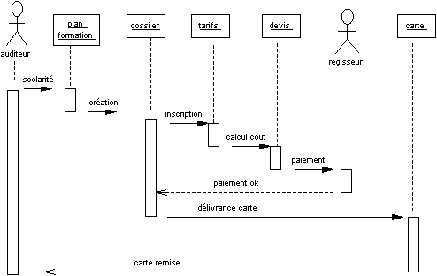
Exemple diagramme de séquence

Slide 51
Exemple diagramme de séquence : durée
Convention
facture
règlement
signature
(fin semestre)
Paiement ok

Slide 52
4.6. Diagramme de collaboration
  Relations entre les objets et messages échangés
  Diverses informations mentionnées sur le diagramme
    synchronisation : les préalables à l’envoi du message;
    n° du message : ordre chronologique du message;
    condition du déclenchement de l’envoi;
    type d’envoi: séquentiel ou parallèle;
    résultat : valeur retournée…
  Exemples:
    [activité professionnelle=Ok] 1: établir plan()
    Un élève ne peut s’inscrire que si il a une activité professionnelle
    2 / || [j=1…n] 3 : inscrireUE()
    Le message 3 ne sera envoyé qu’après le message 2
    Envoi en // de n messages

Slide 53
[orientation] 1: établir plan
plan de formation
3: créer dossier
2 : double du plan
devis
dossier
5 : remise
4 : calculer prix()
élève
9 : remise carte()
Carte élève
8: délivrer carte()
7 : maj paiement ()
6 : payer ()
régisseur

Slide 54
4.7. Diagramme de composants
  Description des composants du système
  Décomposition en sous-système, programme, processus, tâche, module
Système Scolarité
Inscriptions
Examens
Système et sous-systèmes

Slide 55
4.8. Diagramme de déploiement
  Description de l’architecture physique des composants matériels du système
  Un nœud = un composant matériel = un cube
  Lien entre les cubes = communication entre les nœuds
  Classes de composants = noms des classes
  Objets de composants = noms soulignés des instances
  Deux types de noeuds:
    Processeur
    Périphérique au processeur

Slide 56
Diagramme de déploiement d’un système d’inscription
Poste
scolarité
Intranet
Serveur
Scolarité
TCP/IP
BD
scolarité

Slide 57
5- Les outils de modélisation UML
Plusieurs logiciels, citons
  Rational Rose, IBM
  Together, Borland
  Rhapsody Modeler, I-Logix
  Win Design
  Visio, Microsoft
  Poseidon UML , Gentleware
  PowerAMC/PowerDesigner , Sybase
  Plugin Omondo , Eclipse
  ArgoUML
  Visual Paradigm
  Et tous les autres….

Slide 58
6- Etude préalable avec UML
L’avant projet « Inscription »
  objectif
  coût
  rentabilité
  abandon ou poursuite
Commençons l’étude préalable
  Recensement des cas d’utilisation
  Recensement des termes, des concepts, des objets: diagrammes de classes
  Les processus et leurs acteurs : diagrammes d’utilisation
  et d’interaction (séquence et collaboration)

Slide 59
Construction du modèle
Le modèle général : ensemble des diagrammes
  Cohérence: détection des incohérences, incomplétudes
  Ordre précis d’exécution
Évolution du modèle par suite d’itérations et incrémentations des cas d’utilisations
Avant de passer à la phase d’analyse informatique, les besoins doivent être tous recensés
« Développement en spirale »

Slide 60
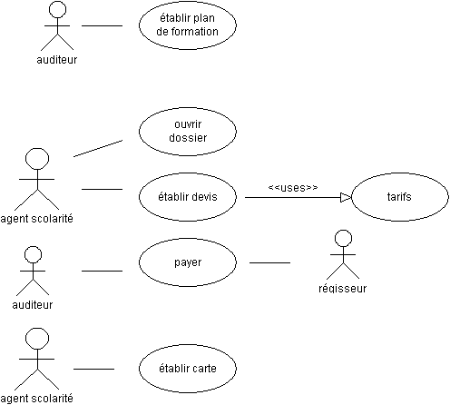
Description graphique: cas d’utilisation « inscription »

Slide 61
Tableau: cas d’utilisation « inscription »
Cas | Inscription d’un auditeur
Définition | Inscription d’un auditeur et délivrance de la carte
Acteur principal | auditeur
Acteurs secondaires | Agent scolarité, régisseur
Pré conditions | Plan de formation de l’auditeur Base de l’offre de formation et tarifs
Garanties | Paiement et édition de la carte de l’auditeur
Scénario | Plan de formation pour création dossier auditeur, devis selon les tarifs, règlement auprès du régisseur et édition carte de l’auditeur
Exception | Le financement est assuré par un tiers payeur. Une convention est établie. Après signature, la carte est délivrée. Le recouvrement est suivi par l’agent comptable.

Slide 62
Diagramme de classe
Description générale des types d’objets et leurs relations
Avec
  leurs attributs principaux
  les opérations principales

Slide 63
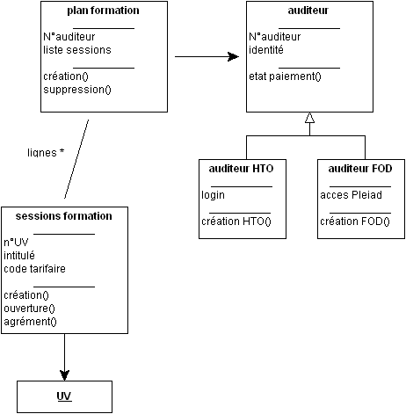
Diagramme de classe: cas inscription

Slide 64
Diagramme d’interaction
Description d’un comportement donné d’objets
Un diagramme d’interaction = un cas d’utilisation
Transmission des messages entre objets
Deux diagrammes d’interaction
  De séquence
  De collaboration

Slide 65
Diagramme de séquence: cas inscription

Slide 66
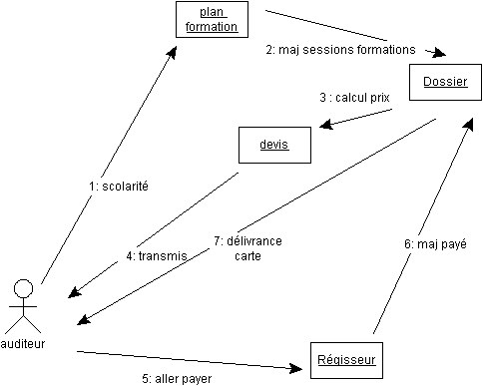
Diagramme de collaboration: cas inscription

Slide 67
Diagramme Etats-Transitions
Comportement d’un système
Etats possibles d’un objet
Changements des états / événements: transitions

Slide 68
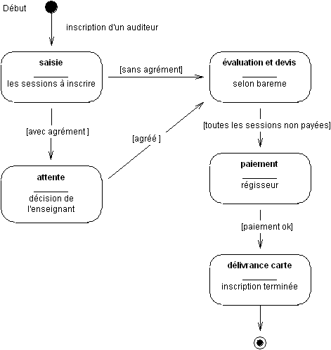
Diagramme états-transitions: cas inscription

Slide 69
Diagramme d’activités
Organisation des activités:
  Activités en séquence
  Activités parallèles
  Activités conditionnelles
Une activité peut être composite
Quand?
  Analyse cas d’utilisation,
  modélisation métier,
  Algorithme complexe

Slide 70
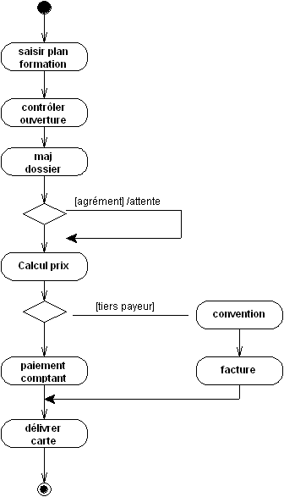
Diagramme d’activités: cas inscription

Slide 71
Diagramme de déploiement
On peut représenter l’architecture logicielle et matérielle du système avec un diagramme de déploiement
Poste
scolarité
Intranet
Serveur scol
(inscription)
TCP/IP
BD scolarité
(dossiers
élèves)

Slide 72
Les autres étapes de construction du système
Informatisation du système « inscription »
  on introduit les composants informatiques
  on construit les modules
  on précise les méthodes associées aux classes
  on intègre les contraintes techniques
  on propose un modèle de données
  Toutes les informations ont été recensées lors de l’étude préalable. Il s’agit de proposer un modèle informatique pour le système « Inscription »
  A chaque étape suivante on affine le système en utilisant les concepts UML
  On utilise les diagrammes si nécessaires

Slide 73
Conclusion
UML une aide à toutes les étapes de conception du projet
Avantages
  Descriptions graphiques
  Vues différentes à des étapes différentes
  Recoupement des descriptions
    Incohérences
    Incomplétudes mises en évidence
  Adaptation facile aux méthodes
  Projet: un bon outil de démarrage du projet
S’append par la pratique

